Slide 1
4차 산업혁명
2017. 09. 01 (금) ; 세미콜론 동아리 특강자료
내가 왜 이러고 있을까의 해답?
(아마)
Notes:
2017 구산고등학교 세미콜론 동아리 특강자료입니다.
신용혁 부장 제작

Slide 2
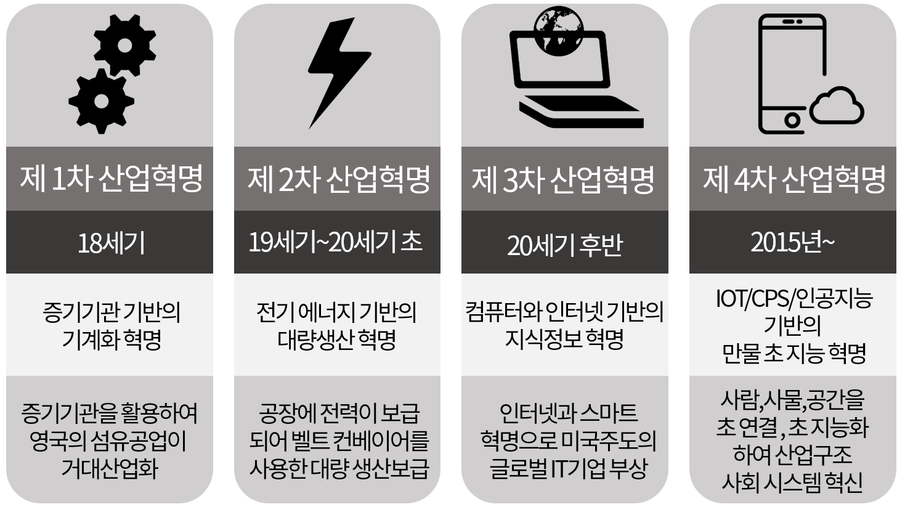
1차, 2차, 3차 vs 4차 산업혁명 (revolution of WHAT) vs (revolution of HOW)
Notes:
1차, 2차, 3차 산업혁명과 4차산업혁명의 다른점이 무엇일까요? (질문 묻기)

Slide 3
4차 산업혁명이 뭐길래…
사전적 의미 - 제4차 산업혁명은 인공지능으로 자동화와 연결성이 극대화되는 산업환경의 변화를 의미한다.
실제 의미 - 이번에는 프로그램 하나, 컴퓨터 한 대가 수백, 혹은 수십만 명의 전문 인력을 대체할 수 있게 된다.
Notes:
4차 산업혁명은 이미 2010년부터 시작됬어!

Slide 4
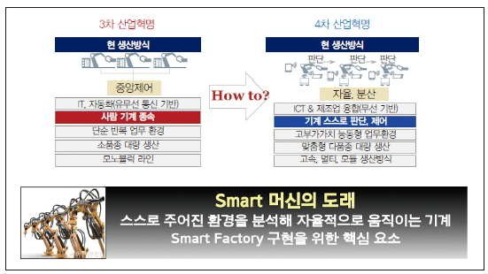
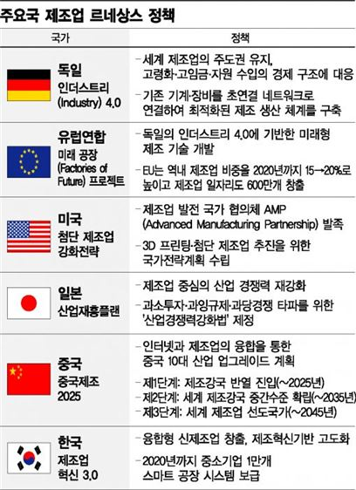
4차산업혁명 특징 (제조업) ( ICT 응용 기술과 결합한 스마트머신 도래와 생산방식의 변화)

Slide 5
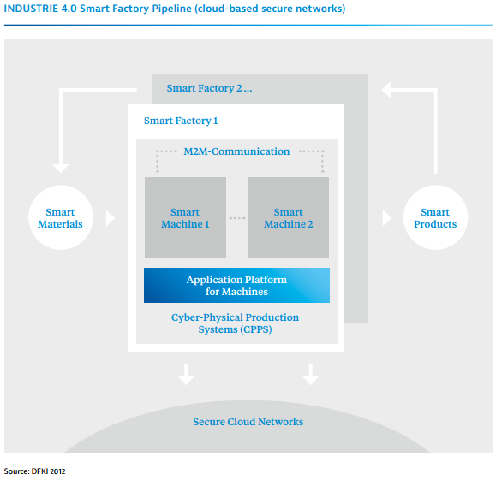
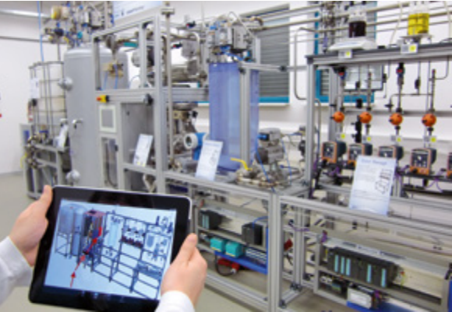
독일 (Industry 4.0)
German Research Center for Artificial Intelligence (DFKI)
industrie4.0-smart-manufacturing-for-the-future-en.pdf

Slide 6
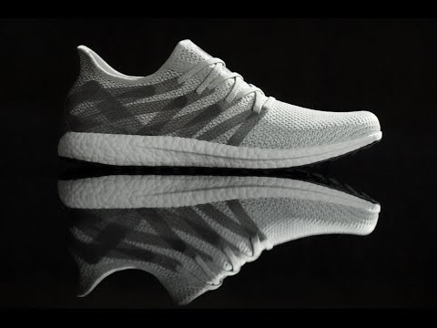
Notes:
아디다스의 예시 https://youtu.be/FVpfVdXxcCA

Slide 7
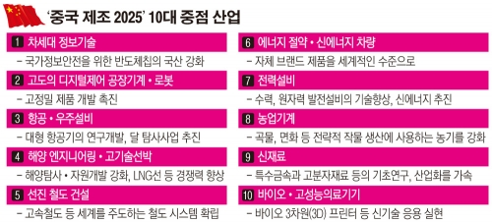
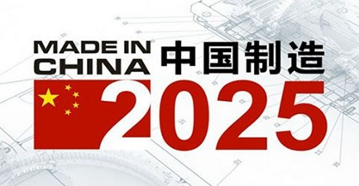
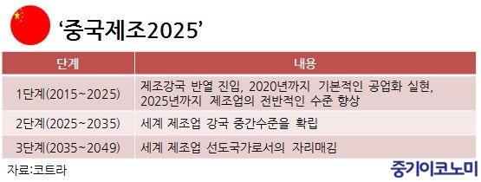
중국 (중국제조 2025)
http://henhao.co.kr/ai/company_news_view.php?s_kind=&f_page=1&s_keyword=&f_num=1241&f_code=603766

Slide 8
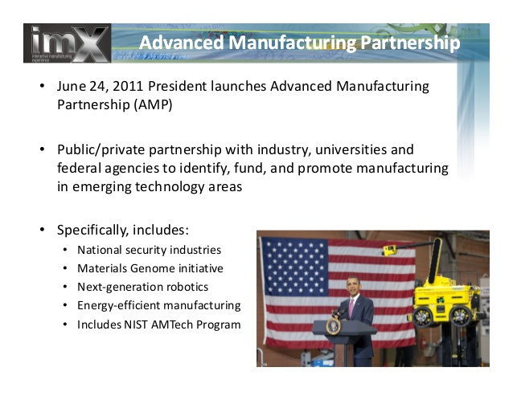
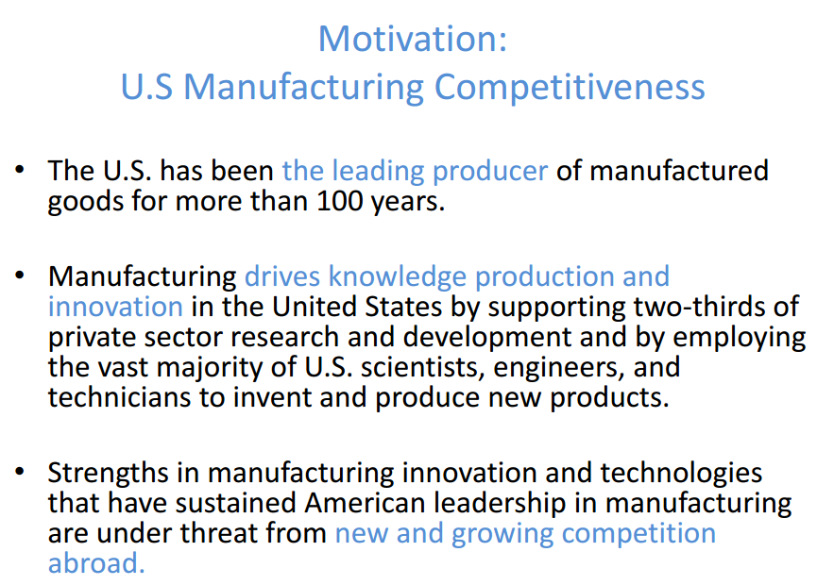
미국 (AMP: Advanced Manufacturing Partnership 2.0) 제조업의 귀환 (off-shore -> re-shore)
https://www.nist.gov/sites/default/files/documents/director/speeches/Molnar_091211.pdf
https://www.whitehouse.gov/sites/default/files/microsites/ostp/PCAST/

Slide 9
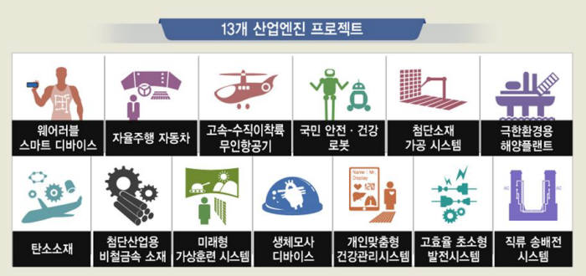
한국 (제조업혁신 3.0) (정보기술(IT)과 소프트웨어 융합으로 제조업의 새로운 부가가치를 창출, 글로벌 경쟁 우위를 확보)
융합형 신제조업 창출
주력산업 핵심역량 강화
제조혁신기반 고도화
해외 진출 촉진
△13대 산업엔진 프로젝트
△스마트 공장 보급·확산
△IT 기반 에너지 신산업 창출
△주력 산업별 핵심 소재부품 개발
△분야별 전문 인력 양성

Slide 10
ICT 기술과 산업의 결합
금융: 인터넷뱅킹, 보험, 주식거래 -> FinTech, 수수료절감, 보안이 중요(페인블록, 비트코인 등)
유통: 온라인마켓으로 생산자와 소비자의 직접, 유통마진 최소, 시간 및 지역 경계 초월
교육: 온라인강의 (OCW), Certificate Course vs Degree Course, Micro College (http://www.davincicoders.com/faq/)
의료, 헬스케어: 원격진료, 로봇수술, AI 기반 진료, IoT 기반 헬스케어+Big Data 로 사전진단, 의료비용절감, 의료서비스 품질제고, 외래환자>입원환자
운송: 드론, 무인트럭, 3D 프린터 원격생산 및 운송
인공지능: Machine Learning, Machine Teaching, 인간두뇌 이해 10%미만, 기계의 인간이해, 윤리, 도덕, 법률 영역 문제
Notes:
다음 의료

Slide 11
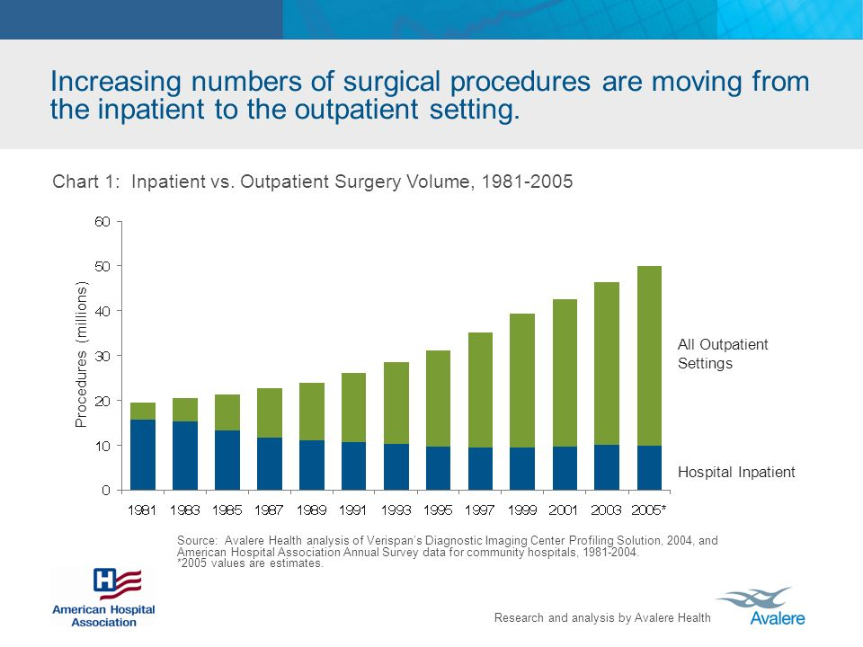
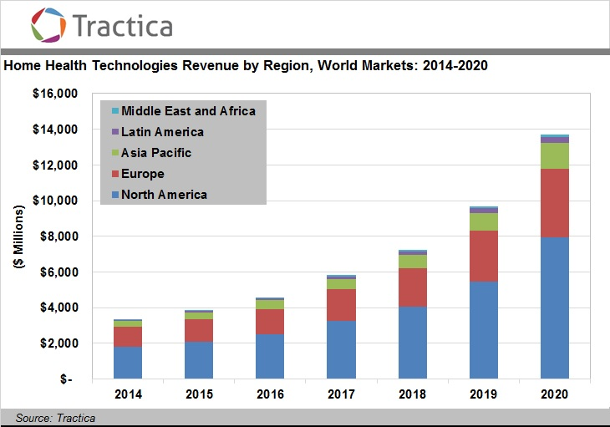
의료시스템의 변화 (외래환자 비율감소, 원격진료 비율증가)
https://www.tractica.com
Notes:
다음 물리학
추가설명 : 의사가 오진을 내릴 확률 40%
기기가 오진을 내릴 확률 5%

Slide 12
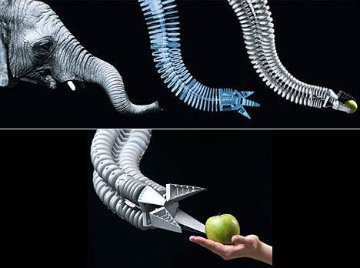
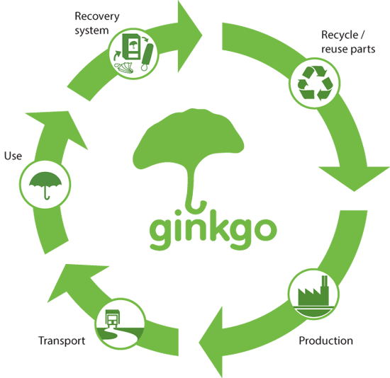
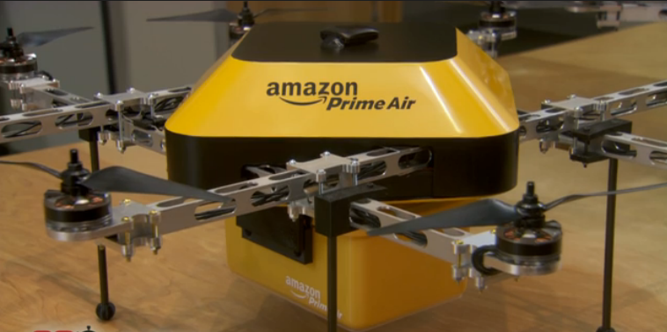
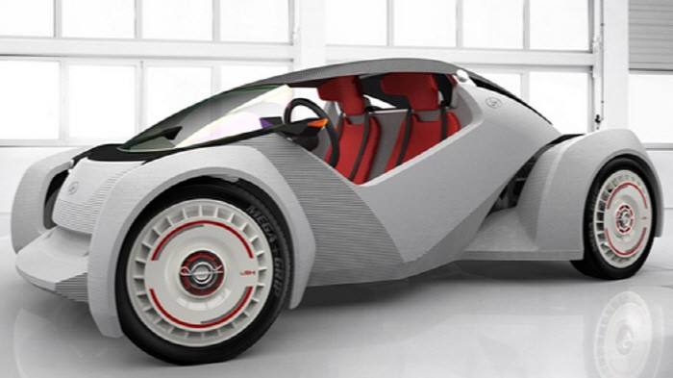
4차산업혁명을 이끄는 기술 (물리학)
무인운송수단: 드론, 트럭, 항공기 등 + 인공지능, 빅데이터
3D 프린팅: 맞춤형 생산, 원격공장 (생산+운송)
로봇공학: 생체모방형 로봇으로 발전, 윤리적 심리적 문제 야기 가능
신소재: 재생가능, 친환경, 재활용 스마트소재
https://techcrunch.com/2015/03/30/canada-proves-fertile-ground-for-amazon-drone-delivery-tests/
https://localmotors.com/3d-printed-car/
http://noulpamant.ro/articole/stiinte-de-frontiera/biomimetismul-natura-este-aici-ca-ghid/
http://ginkgoumbrella.com/sustainability/
Notes:
다음 디지털

Slide 13
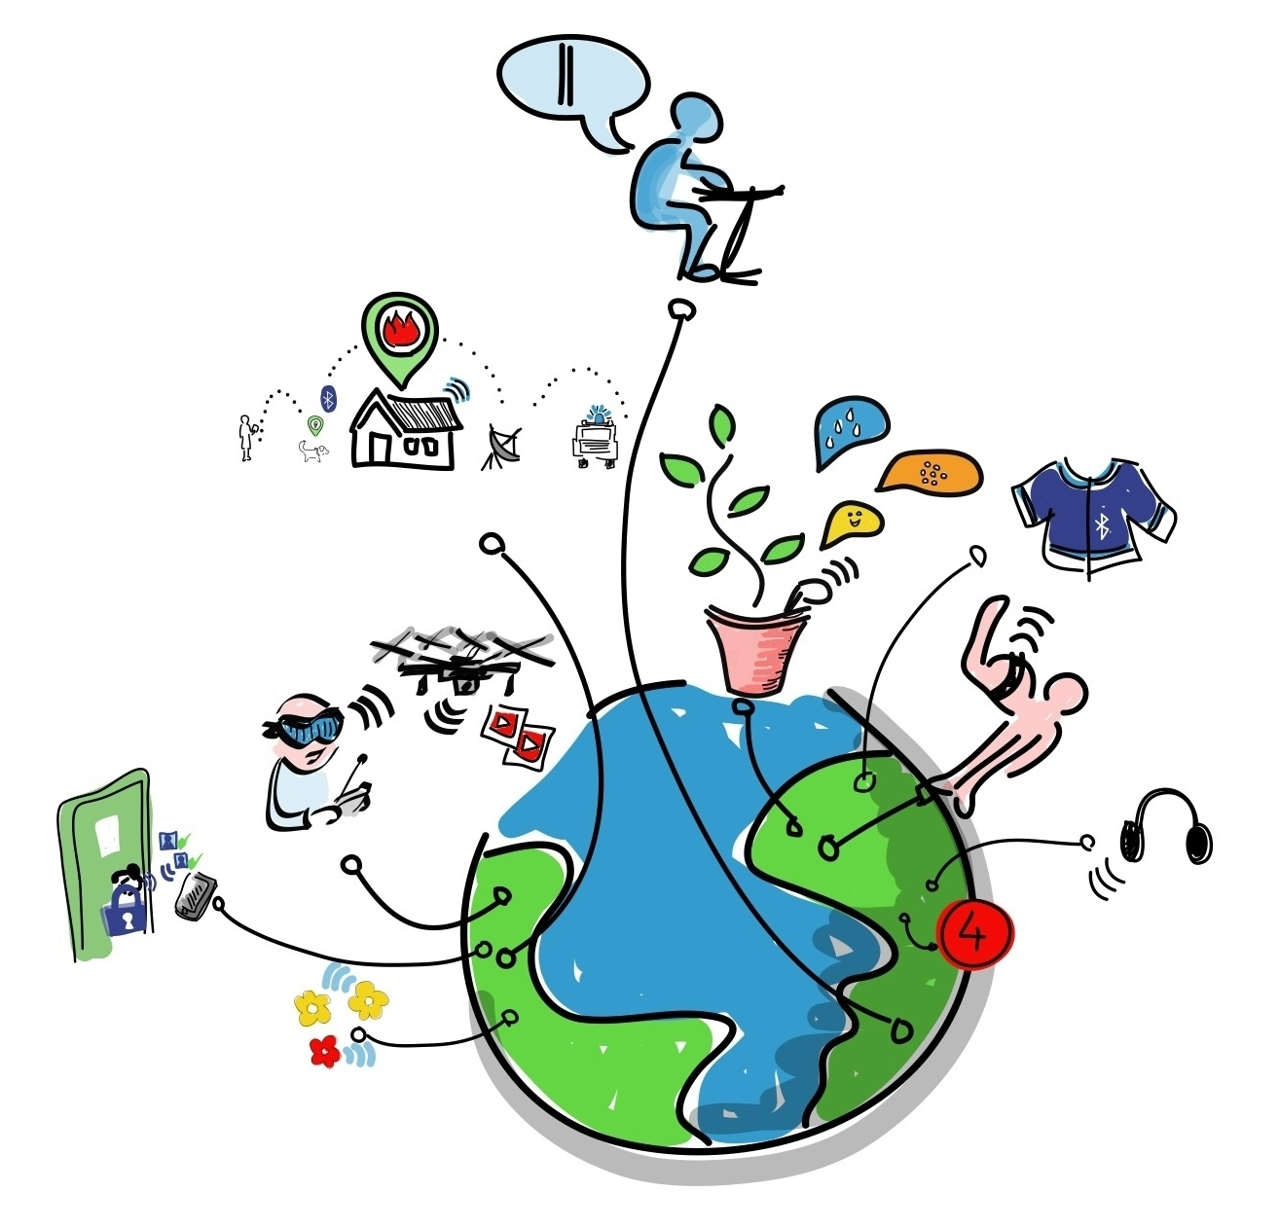
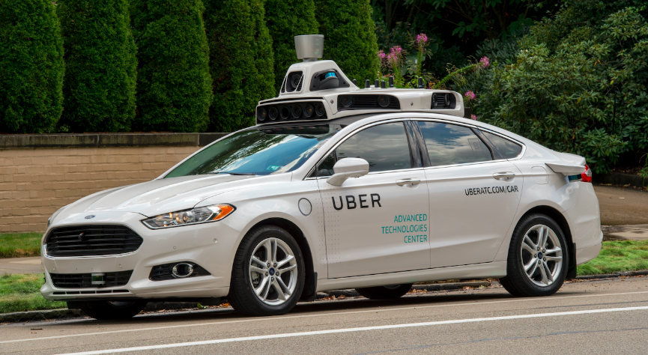
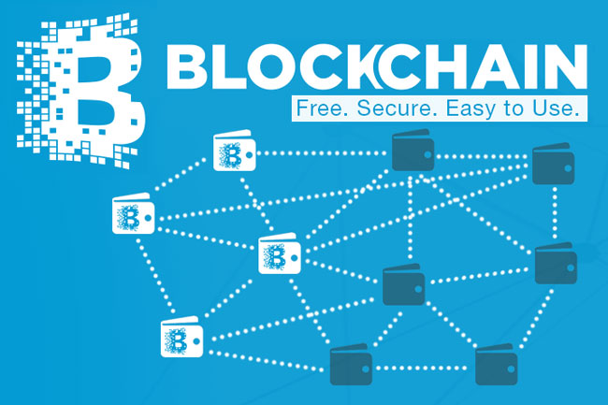
4차산업혁명을 이끄는 기술 (디지털)
사물인터넷(IoT): 원격모니터링
금융거래: 블록체인, 비트코인
공유경제: Uber (no car) Facebook, Youtube(no content production), Airbnb™(no hotel), Alibaba (no product list)
디지털 플랫폼: 인터넷 상에서 거래 및 서비스 제공으로 각종 비용감소 및 시간적 지역적 제약 해소
https://newsroom.uber.com/pittsburgh-self-driving-uber/
http://www.playersmoney.com/blockchain-technology/
https://en.wikipedia.org
Notes:
다음 지능형자율주행전기차

Slide 14
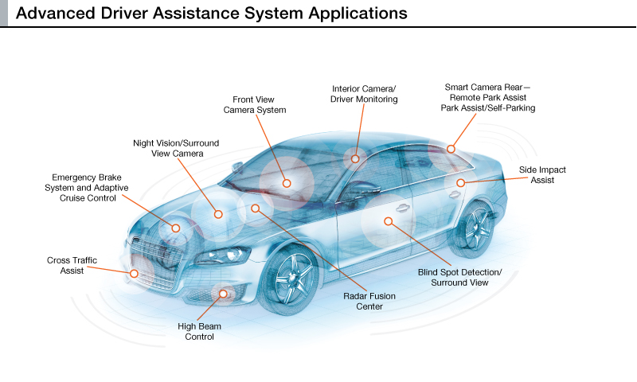
지능형자율주행전기차 (Intelligent Autonomous Maneuvering Electric Vehicle)
지능형: 모범 운전자 모델링
자율주행: IoT, Big Data, Map Data 연동
전기차량: 친환경, 고효율 (25% -> 90%), 배터리, 주행거리, 충전인프라
인프라: V2V, V2I
법규, 보험: 사전에 제정해야
책임: 법적, 윤리적, 도덕적 문제, 운전자보조시스템(ADAS)
Notes:
다음 생물학

Slide 15
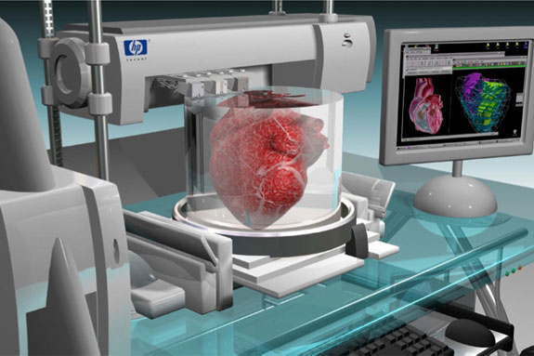
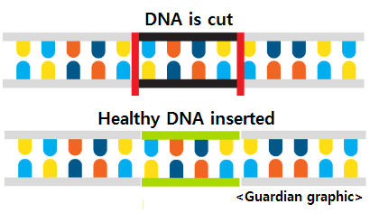
4차산업혁명을 이끄는 기술 (생물학)
유전학: 유전자 분석 비용, 시간 감소
합성생물학: DNA 기록하여 유기체제조가능, 윤리적 문제 발생소지
유전공학: 유전자편집, 치료, 개량, 인공장기, 윤리적 문제 발생소지
바이오프린팅: 피부 뼈, 조직 생산
https://kr.pinterest.com/cyborgamerica/3d-bioprinting/
http://www.nibp.kr/xe/news2/46407

Slide 16
현재 진행형이라고??
네 그렇습니다. 2010년대 중반부터 드러나기 시작한 제4차 산업혁명은 현재 진행형이며, 이미 사회 곳곳에 그 여파가 드러나고 있습니다.
다들 저런 거 한번쯤 다 봤잖아요?

Slide 17
생각해보자!
아주 긍정적으로 생각한다면
일자리의 90%가 없어졌을 때 10명 중 한두 명만 짧은 노동을 하고, 나머지 대부분의 시민들은 노동에서 완전히 해방되어 인공지능이 제공해 주는 무제한적인 자원을 마음껏 향유하는 유토피아를 꿈꿀 수도 있을 것이다.

Slide 18
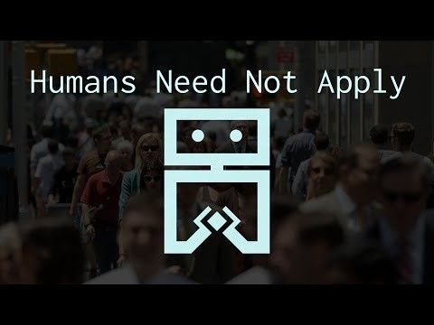
Notes:
영상 https://youtu.be/7Pq-S557XQU

Slide 19
4차 산업의 문제점은 뭐냐
사장님! 일을 주세요 일을!!
Notes:
지상에 천국을 건설하겠다는 시도가 늘 지옥을 만들어 낸다.
- 칼 포퍼

Slide 20
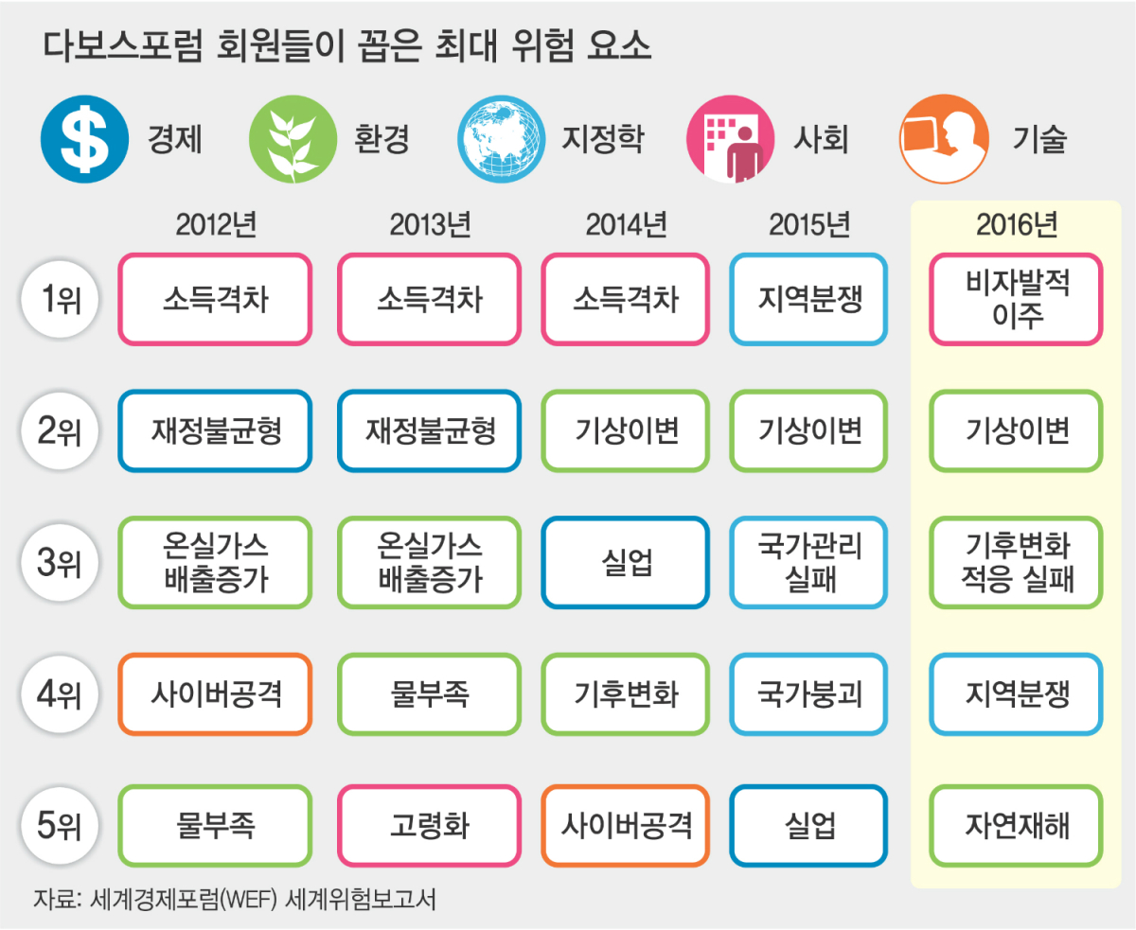
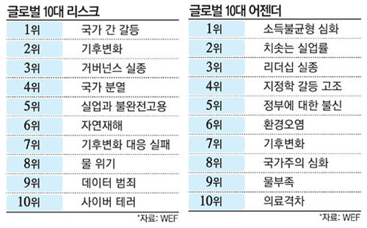
4차산업혁명과 잠재적 위험 (국내, 국가간 불평등, 불균형 심화 가능성 그리고 사회불안 및 테러)

Slide 21
사실 미래의 결론은 딱 하나야
학자에 따라 다르지만, 대개 전체 일자리의 80~99%가 소멸할 것으로 예상하고 있다.
결론 – 일자리 없다. 다들 서울역으로 가자!
Notes:
제4차 산업혁명에 대한 묘책은 없다.
이하 선지들 모두 경제성, 실현 가능성 또는 도덕성이 결여되어 있다.
게다가 모두 치명적으로 문화 지체에 대한 언급은 단 하나도 없다는 점에서 창조경제와 뭐가 다르냐는 비판도 많다.

Slide 22
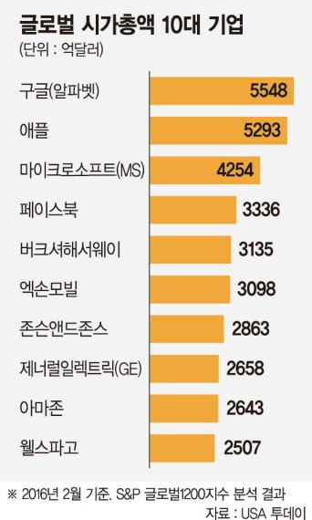
성장가능성
저성장시대: 고용없는 성장, 센테니얼 슬럼프 가능성, 제로금리에도 구조적 장기침체
고령화가 야기하는 문제: 세계적으로 출생률이 인구대체율보다 낮음, 고가재화소비감소, 은퇴로 저축율 투자율 감소, 과학기술 혁명으로 스마트한 노동력으로 생산성 증대
제4차 산업혁명에서 생산성의 의미: 기술의 진보와 혁신에 대한 투자 가 급증 하지만 전세계 생산성은 부진 input 대비output 방식 생산성 산출방식은 더 이상 맞지 않음 - 가격 인하에 의한 경쟁력 -> 재화 및 서비스의 혁신적 제공에 의한 경쟁력

Slide 23
그럼 만약 우리가 현재의 경제 구조를 계속 가지고 가면 어떻게 될까?
그 결과는 전례 없이 끔찍한 대공황이 될 것이다.
Notes:
100% 과장됬습니다. (아닐수도 있고)

Slide 24
없어지는 직업은 뭘까?
순위 | 대체 비율 높은 직업 | 대체 비율 | 대체 비율 낮은 직업 | 대체 비율
1 | 청소원 | 1.000 | 회계사 | 0.221
2 | 주방보조원 | 1.000 | 항공기조종사 | 0.239
3 | 매표원 및 복권판매원 | 0.963 | 투자 및 신용 분석가 | 0.253
4 | 낙농업 관련 종사원 | 0.945 | 자산운용가 | 0.287
5 | 주차 관리원 및 안내원 | 0.944 | 변호사 | 0.295
6 | 건설 및 광업 단순 종사원 | 0.943 | 증권 및 외환 딜러 | 0.302
7 | 금속가공기계조작원 | 0.943 | 변리사 | 0.302
8 | 청원경찰 | 0.928 | 컴퓨터하드웨어 기술자 및 연구원 | 0.323
Notes:
Top 20만 뽑아봤음요

Slide 25
없어지는 직업은 뭘까?
9 | 경량철골공 | 0.920 | 기업고위임원 | 0.324
10 | 주유원 | 0.908 | 컴퓨터시스템 및 네트워크보안 전문가 | 0.338
11 | 펄프 및 종이 생산직(기계조작) | 0.905 | 보건위생 및 환경 검사원 | 0.345
12 | 세탁원 및 다림질원 | 0.902 | 기계시험원 | 0.349
13 | 화학물 가공 및 생산직(기계조작) | 0.902 | 보험 및 금융 상품개발자 | 0.354
14 | 곡식작물재배원 | 0.900 | 식품공학 기술자 및 연구원 | 0.367
15 | 건축도장공 | 0.899 | 대학교수 | 0.370
16 | 양식원 | 0.898 | 농림어업시험원 | 0.371
17 | 콘크리트공 | 0.897 | 전기‧가스 및 수도 관련 관리자 | 0.375
18 | 패스트푸드원 | 0.890 | 큐레이터 및 문화재보존원 | 0.379
19 | 음식 배달원 | 0.888 | 세무사 | 0.379
20 | 가사도우미 | 0.887 | 조사 전문가 | 0.381

Slide 26
대책!
기업 유치
노동 시간 줄이기
노동 인구 줄이기
생산 효율 낮추기
거대 수요 창출

Slide 27
대책은 없다?
하지만 위에서 언급된 대책들은 약한 인공지능 시대에서 사람들의 일자리를 보장하기 위한 꼼수가 전부이다.
사실 인류를 바꾸지 않는 이상 발전된 인공지능에 비교해서 인간이 우위에 설 수 있는 분야가 없다.
사람보다 모든 면에서 훨씬 뛰어난 강한 인공지능이 도래하면 모든 부분에서 인공지능이 인간을 압도적으로 추월할 것이기 때문에 인간에겐 꿈도 희망도 없다.
한정된 지구 안의 자원을 놓고 초지능과 경쟁하게 될 때 초지능이 과연 가만히 인류를 놔둘지도 의문이다.

Slide 28
개소리다! 인간은 최고다
위의 관점은 특이점 주의자들의 일방적인 주장을 모아놨을 뿐이다. 현대의 컴퓨터로는 인간 지능을 초월하는 인공지능을 만들 가능성은 없다고 보면된다
초지능의 등장역시 전문가의 25%는 회의적이다. 모든 전문가나 사상가가 긍정적으로 생각하는것은 아니다.
현재의 컴퓨터로는 인간 지능을 초월하기는 불가능에 가깝고 실제로 만든다면 뉴로모픽칩등의 대체적인 컴퓨터가 필요하다. 당장 알파고만 해도 cpu,램은 물론이고 엄청나게 많은 네트워크들이 필요하다.

Slide 29
4차 산업혁명에 대비하는 우리의 자세
적어보자
Notes:
코딩교육, 창의력 교육,
중요한것
1.창의성 2.전문성 3.도전정신 4.도덕성 5.팀워크 6.글로벌 역량 7.열정 8.주인의식 9.실행력
기업에서 중요하게 생각하는것
1.업무 실행 능력 2.프로젝트 실행 능력 3.소통 능력 4.설득 능력 5.창의성 능력 6.협업 능력 7.리더십 8.코칭 능력
9.문제해결 능력 10.회의 퍼실리테이션 능력 11.전략적 사고 능력

Slide 30
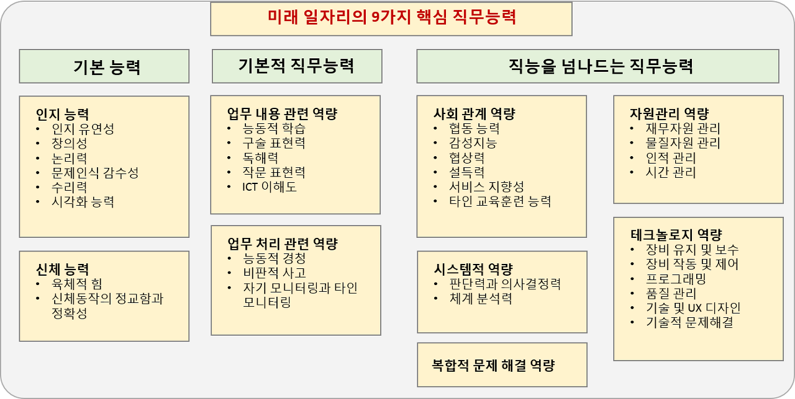

Slide 31
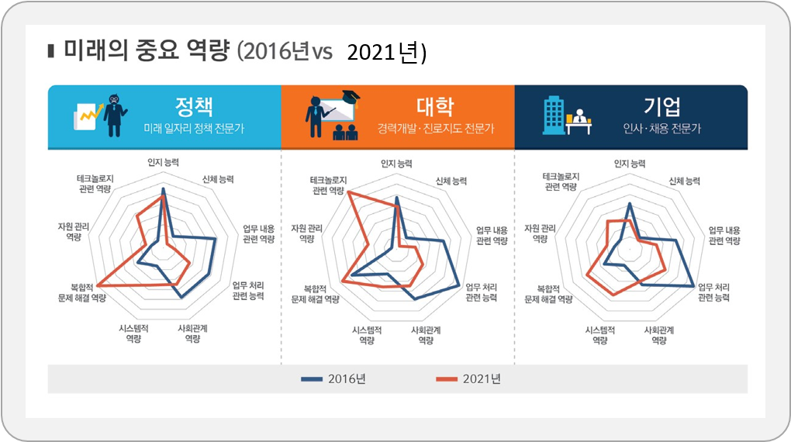

Slide 32
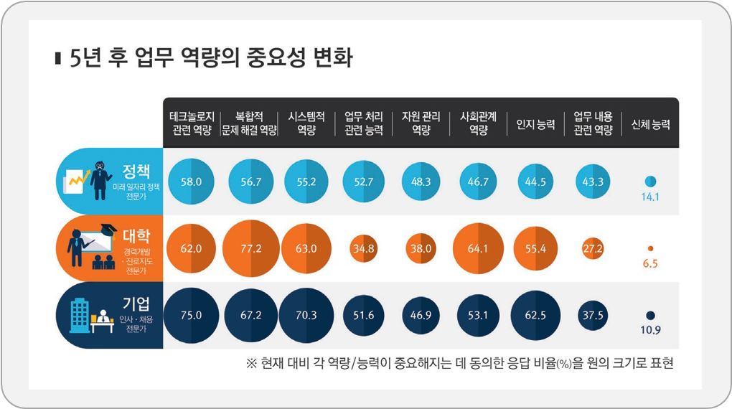

Slide 33
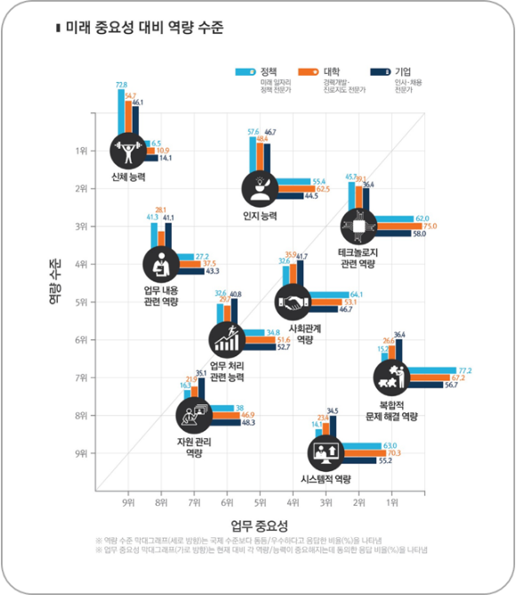

Slide 34
뭐든 열심히 하자
특강 끝
Notes:
2017. 09. 01 (금) ; 세미콜론 동아리 특강자료
Copyright (C) 2017 Shin yong hyeok (; 세미클론) all rights reserved.

